Slide 2
【高考帮·化学】专题二十一：生活中常见的有机物 营养物质
专题二十一 生活中常见的有机物 营养物质

Slide 3
目录
CONTENTS
考情精解读
考纲要求
命题规律
命题分析预测
知识体系构建
A考点帮·知识全通关
考点1 乙醇和乙酸
考点2 乙酸乙酯
考点3 营养物质

Slide 4
B方法帮·素养大提升
方法1 比较乙醇、水、乙酸、碳酸分子中羟基氢的活泼性
方法2 乙醇、乙酸发生反应的断键位置
方法3 糖类的水解程度及产物判断
微课15 典型有机物的官能团和化学性质
易错 有关营养物质的概念
C考法帮·考向全扫描
考向1 乙醇、乙酸的结构与性质
考向2 糖类、油脂和蛋白质的性质

Slide 5
考情精解读
考纲要求
命题规律
命题分析预测
知识体系构建

Slide 6
考纲要求
1.了解乙醇、乙酸的结构和主要性质及重要应用。
2.了解糖类、油脂、蛋白质的组成和主要性质及重要应用。
3.以上各部分知识的综合应用

Slide 7
命题规律
核心考点 | 考题取样 | 考向必究
乙醇和乙酸 | 2016全国卷Ⅲ,T8CD | 考查乙醇的溶解度以及乙酸的结构(考向1)
 | 2017全国卷Ⅱ,T10BC | 实验探究乙醇和乙酸的性质(考向1)
 | 2013新课标全国卷Ⅰ,T8 | 以香叶醇的结构为切入点考查醇的性质(考向1)
乙酸乙酯 | 2013新课标全国卷Ⅰ,T13B | 考查乙酸乙酯与乙醇的分离(考向1)

Slide 8
命题规律
（续表）
核心考点 | 考题取样 | 考向必究
营养物质 | 2017全国卷Ⅲ,T8AB | 考查油脂的性质、淀粉和纤维素的结构(考向2)
 | 2015新课标全国卷Ⅱ,T7D | 考查植物纤维的用途(考向2)

Slide 9
命题分析预测
考情分析 近年全国卷有关本专题的考题较少,且较简单,常结合日常生产和生活考查乙醇和乙酸的结构、性质,基本营养物质的性质和用途,分值为2~4分。其中,有机化合物与生活的命题最能体现化学学科重视理论联系实际的特点以及运用所学的化学知识和方法解决生产、生活中简单化学问题的素养,这就需要考生多关注生活、生产中与化学相关的科学技术。
命题预测 预计2019年高考对本专题的考查特点基本不变,仍然以选择题为主,考查常见有机物的性质和用途,难度较小

Slide 10
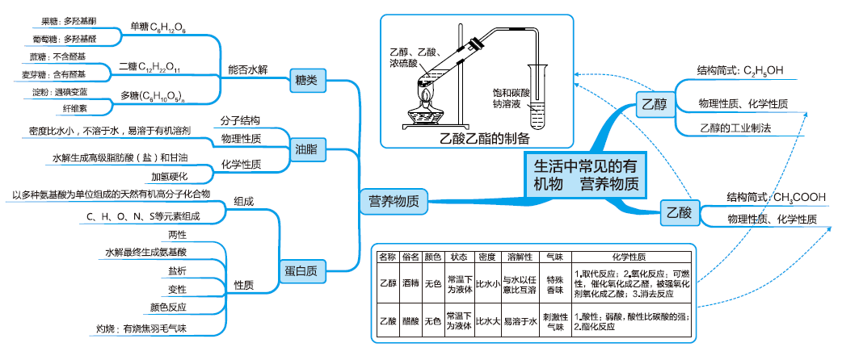
知识体系构建

Slide 11
A考点帮·知识全通关
考点1 乙醇和乙酸
考点2 乙酸乙酯
考点3 营养物质

Slide 12
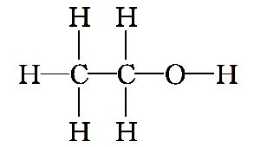
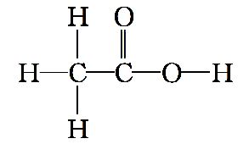
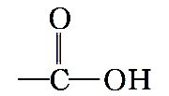
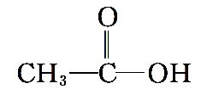
考点1 乙醇和乙酸（重点）
1.乙醇和乙酸的分子组成与结构
名称 | 分子式 | 结构式 | 结构简式 | 官能团
乙醇 | C₂H₆O |  | CH₃CH₂OH (或C₂H₅OH) | 羟基 (—OH)
乙酸 | C₂H₄O₂ |  | CH₃COOH (或 ) | 羧基(—COOH 或 )

Slide 13
专题二十一 生活中常见的有机物营养物质
2.物理性质
名称 | 俗名 | 颜色 | 状态(常温下) | 溶解性 | 气味
乙醇 | 酒精 | 无色 | 液体 | 与水以任意比互溶 | 特殊香味
乙酸 | 醋酸 | 无色 | 液体,低于16.6 ℃时凝结成类似冰一样的晶体 | 易溶于水 | 刺激性气味

Slide 14
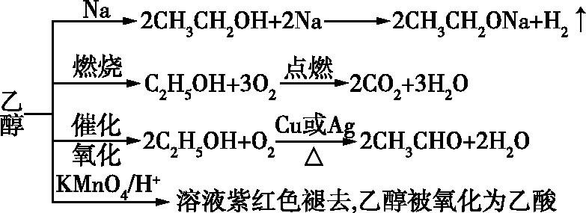
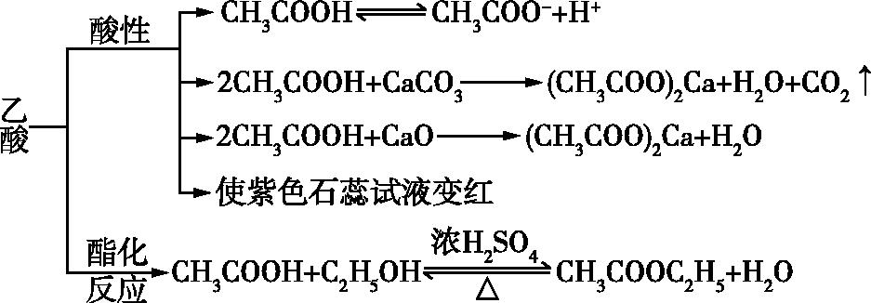
专题二十一 生活中常见的有机物营养物质
3.化学性质

Slide 15
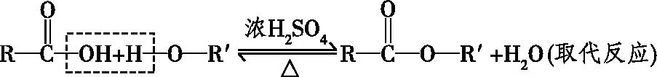
专题二十一 生活中常见的有机物营养物质
特别提醒
酯化反应:

Slide 16
专题二十一 生活中常见的有机物营养物质
4.用途
名称 | 用途
乙醇 | (1)用作酒精灯、火锅、内燃机等的燃料。 (2)用作化工原料。以乙醇为原料可制取乙醛、醋酸、饮料、香精等。 (3)用作消毒剂。在医疗上广泛使用的酒精消毒剂是体积分数为75%的乙醇溶液,碘酒也是医疗上广泛使用的消毒剂
乙酸 | (1)食醋的主要成分。 (2)用作化工原料,用于生产醋酸纤维、香料、燃料、医药和农药等

Slide 17





专题二十一 生活中常见的有机物营养物质
5.乙醇的工业制法
(1)乙烯水化法
CH₂ CH₂+H₂O CH₃CH₂OH(工业乙醇)
(2)发酵法
淀粉 葡萄糖 乙醇
(C₆H₁₀O₅)_{n}+nH₂O nC₆H₁₂O₆
淀粉 葡萄糖

Slide 18

专题二十一 生活中常见的有机物营养物质
C₆H₁₂O₆ 2CO₂↑+2C₂H₅OH(食用乙醇)
葡萄糖
(3)利用特殊的生产工艺,将植物的秸秆、枝叶、杂草中的纤维素转化为乙醇。

Slide 19
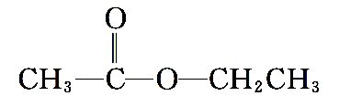
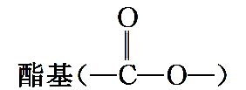
考点2 乙酸乙酯
1.乙酸乙酯的分子组成和结构
分子式 | 结构简式 | 官能团
C₄H₈O₂ | (或CH₃COOC₂H₅)

Slide 20


专题二十一 生活中常见的有机物营养物质
2.乙酸乙酯的性质
物理性质 | 无色、有芳香气味的液体,密度比水的小,难溶于水,易溶于乙醇等有机溶剂
化学性质 | 在酸性或碱性条件下均可发生水解反应: CH₃COOC₂H₅+H₂O CH₃COOH+C₂H₅OH(可逆) CH₃COOC₂H₅+NaOH CH₃COONa+C₂H₅OH(完全)

Slide 21
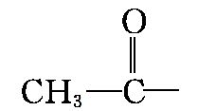
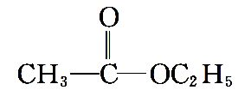

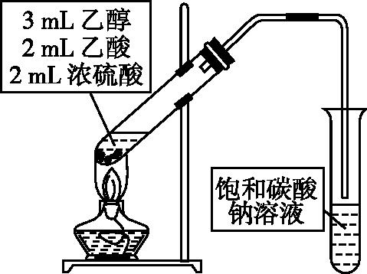
专题二十一 生活中常见的有机物营养物质
3.乙酸乙酯的制取
(1)反应原理:酸脱羟基醇脱氢
OH+H—O—C₂H₅ +H₂O
(2)实验装置

Slide 22
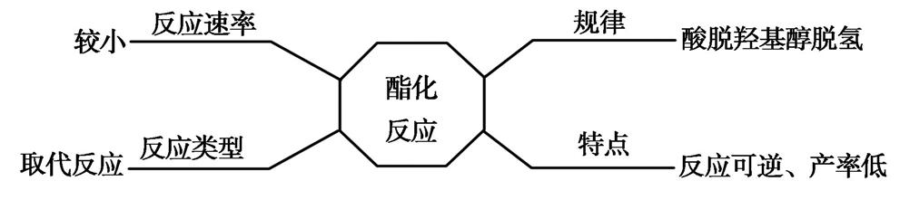
专题二十一 生活中常见的有机物营养物质
(3)反应特点
(4)反应条件及其意义
①加热的目的是提高反应速率,并使生成的乙酸乙酯挥发而易于收集,同时促使平衡向正反应方向移动,提高乙醇、乙酸的转化率。
②浓硫酸作催化剂和吸水剂,在提高反应速率的同时,提高乙醇、乙酸的转化率。

Slide 23
专题二十一 生活中常见的有机物营养物质
③饱和Na₂CO₃溶液的作用
a.挥发出的乙酸与Na₂CO₃反应生成易溶于水的盐,挥发出的乙醇易溶于Na₂CO₃溶液,故饱和Na₂CO₃溶液有利于乙酸乙酯与乙酸、乙醇的分离。
b.乙酸乙酯在饱和Na₂CO₃溶液中的溶解度较小,与饱和Na₂CO₃溶液混合时易分层,可用分液法分离。
(5)实验步骤
在试管中加3 mL乙醇,然后边摇动试管边慢慢加入2 mL浓硫酸和2 mL 冰醋酸。按(2)中图示连接实验装置。用酒精灯小心均匀地加热试管3~5 min,产生的蒸气经导管通到饱和碳酸钠溶液的液面上。

Slide 24
专题二十一 生活中常见的有机物营养物质
(6)实验现象
饱和碳酸钠溶液的液面上有无色透明的油状液体产生,并可闻到香味。
(7)实验结论
在有浓硫酸存在、加热的条件下,乙酸与乙醇发生反应,生成无色、透明、难溶于水、有香味的油状液体。
(8)注意事项
①将浓硫酸加入到乙醇或乙酸中时会放出大量的热,因此,将乙醇、乙酸、浓硫酸混合时,一般先加入乙醇,然后边摇动试管边慢慢加入浓硫酸,最后加入冰醋酸。
②浓硫酸的作用:催化剂、吸水剂。

Slide 25
专题二十一 生活中常见的有机物营养物质
③为防止试管中液体在受热时暴沸,盛反应液的试管要倾斜约45°,加热前在试管中加入几块碎瓷片或沸石。
④玻璃导管的末端不要插入饱和Na₂CO₃溶液中,以防液体倒吸。
⑤开始时要用小火均匀加热,加快反应速率,减少乙醇和乙酸的挥发;待有大量产物生成时,可大火加热,以便将产物蒸出。
⑥装置中的长导管起导气兼冷凝的作用。
⑦不能用NaOH溶液代替饱和Na₂CO₃溶液,因为NaOH溶液碱性很强,会使乙酸乙酯水解。
⑧欲提高乙酸的转化率,可采取的措施:a.用浓H₂SO₄吸水,使平衡向正反应方向移动;b.加热将酯蒸出;c.可适当增加乙醇的量,并加装冷凝回流装置。

Slide 26
考点3 营养物质（重点）
1.糖类、油脂、蛋白质的组成
有机物 |  | 元素组成 | 代表物 | 代表物分子 | 水溶性
糖 类 | 单糖 | C、H、O | 葡萄糖、果糖 | C₆H₁₂O₆ | 易溶
 | 二糖 |  | 麦芽糖、蔗糖 | C₁₂H₂₂O₁₁
 | 多糖 |  | 淀粉、纤维素 | (C₆H₁₀O₅)_{n}
油 脂 | 油 | C、H、O | 植物油 | 不饱和高级脂肪酸甘油酯 | 不溶
 | 脂肪 |  | 动物脂肪 | 饱和高级脂肪酸甘油酯
蛋白质 |  | C、H、O、N、S等 | 酶、肌肉、毛发等 | 以氨基酸为基本单位组成的高分子

Slide 27


专题二十一 生活中常见的有机物营养物质
2.糖类、油脂、蛋白质的性质比较
有机物 |  | 特征现象及常见反应
糖 类 | 葡 萄 糖 | (1)与新制Cu(OH)₂悬浊液反应: CH₂OH(CHOH)₄CHO+2Cu(OH)₂+NaOH CH₂OH(CHOH)₄COONa+Cu₂O↓(红色沉淀)+3H₂O; (2)与银氨溶液反应:CH₂OH(CHOH)₄CHO+2Ag(NH₃)₂OH CH₂OH(CHOH)₄COONH₄+3NH₃+2Ag↓+H₂O; (1)(2)可检验葡萄糖或其他含醛基的有机化合物; (3)与氧气的反应:C₆H₁₂O₆ +6O₂ 6CO₂ +6H₂O; (4)在酒化酶的作用下转化成乙醇:C₆H₁₂O₆ 2CH₃CH₂OH+2CO₂↑

Slide 28

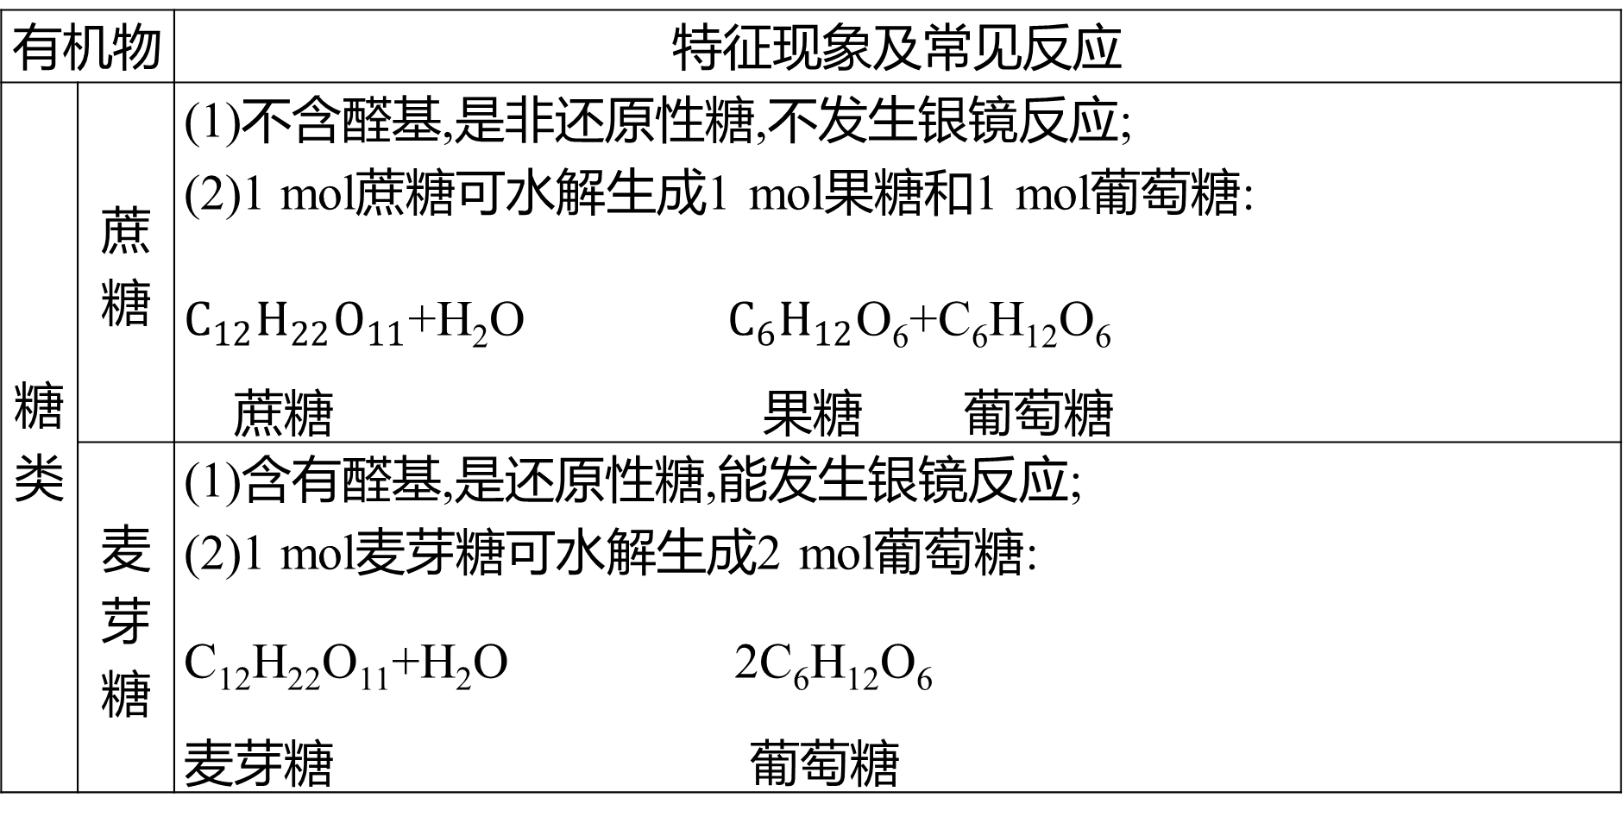
专题二十一 生活中常见的有机物营养物质
(续表)
有机物 |  | 特征现象及常见反应
糖 类 | 蔗 糖 | (1)不含醛基,是非还原性糖,不发生银镜反应; (2)1 mol蔗糖可水解生成1 mol果糖和1 mol葡萄糖: $\underset{ }{C_{12}H_{22}O_{11}}$+H₂O ${C_{6}H}_{12}$O₆+C₆H₁₂O₆ 蔗糖 果糖 葡萄糖
 | 麦 芽 糖 | (1)含有醛基,是还原性糖,能发生银镜反应; (2)1 mol麦芽糖可水解生成2 mol葡萄糖: C₁₂H₂₂O₁₁+H₂O 2C₆H₁₂O₆ 麦芽糖 葡萄糖

Slide 29
专题二十一 生活中常见的有机物营养物质
(续表)
有机物 |  | 特征现象及常见反应
麦 芽 糖 | 淀 粉 | (1)遇碘单质(I₂)变蓝色; (2)淀粉和纤维素均可水解生成葡萄糖: (C₆H₁₀O₅) _{n}+nH₂O nC₆H₁₂O₆ 淀粉(或纤维素) 葡萄糖
油脂 |  | (1)不饱和程度较高、熔点较低的液态油可发生氢化反应; (2)酸性条件下水解:产物为甘油、高级脂肪酸;碱性条件下水解(皂化反应):产物为甘油和高级脂肪酸盐(制肥皂)

Slide 30
专题二十一 生活中常见的有机物营养物质
(续表)
有机物 | 特征现象及常见反应
蛋白质 | (1)含有苯基的蛋白质在加热条件下遇浓硝酸变黄色(颜色反应); (2)灼烧有烧焦羽毛气味(鉴别合成纤维与蚕丝); (3)在酸、碱或酶的催化作用下可水解,最终生成氨基酸(天然蛋白质水解生成α-氨基酸)

Slide 31
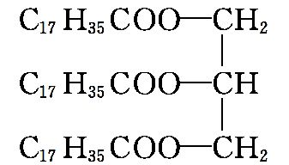
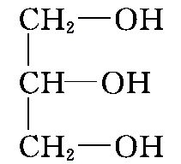

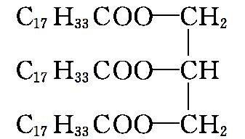

专题二十一 生活中常见的有机物营养物质
注意：1.油脂的皂化反应:
+3NaOH 3C₁₇H₃₅COONa+
2.油脂的氢化(硬化)反应:
+3H₂
油酸甘油酯 硬脂酸甘油酯

Slide 32
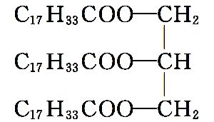
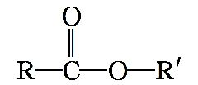
专题二十一 生活中常见的有机物营养物质
辨析比较
酯、油脂和矿物油的区别和联系
类别 | 酯 | 油脂 | 矿物油
结构 特点 | 由酸和醇反应生成的一类有机物,如 | 由高级脂肪酸和甘油反应生成的酯,如油酸甘油酯 | 烃类 物质
物理性质 | 密度都比水小,都不溶于水,常见酯、油脂有香味而矿物油没有

Slide 33
专题二十一 生活中常见的有机物营养物质
(续表)
类别 | 酯 | 油脂 | 矿物油
化学 性质 | 可发生水解反应(取代反应) | 可发生氢化反应(加成反应)、皂化反应(油脂在碱性条件下的水解反应) | 不能 水解
联系 | 油脂是一类特殊的酯
鉴别 | 可用NaOH溶液鉴别油脂和矿物油

Slide 34
专题二十一 生活中常见的有机物营养物质
3.蛋白质的盐析和变性的比较
性质 | 盐析 | 变性
条件 | 向蛋白质溶液中加入某些浓的无机盐溶液,如氯化钠、硫酸铵、硫酸钠等 | 受热、酸、碱、重金属盐、某些有机物(乙醇等)、紫外线等作用
原理 | 蛋白质的溶解度降低而从溶液中析出,不影响生理活性 | 蛋白质失去生理活性而聚沉
是否可逆 | 可逆 | 不可逆
变化类型 | 物理变化 | 化学变化

Slide 35
专题二十一 生活中常见的有机物营养物质
4.糖类、油脂、蛋白质的用途
有机物 | 用途
糖类 | 葡萄糖:用于食品加工、医疗输液、合成药物等;淀粉:用于制葡萄糖、酒精等;纤维素:用于造纸、制造无烟火药、电影胶片的片基等
油脂 | 提供人体必需的能量;增加食物风味;制肥皂
蛋白质 | 人类所需重要的营养物质;在工业上也有多种用途,如纺织工业、制皮等

Slide 36
B方法帮·素养大提升
方法1 比较乙醇、水、乙酸、碳酸分子中羟基氢的活泼性
方法2 乙醇、乙酸发生反应的断键位置
方法3 糖类的水解程度及产物判断
微课15 典型有机物的官能团和化学性质
易错 有关营养物质的概念

Slide 37
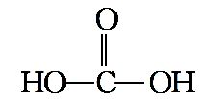
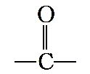
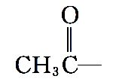
方法1 比较乙醇、水、乙酸、碳酸分子中羟基氢的活泼性
方法解读：
物质 | 乙醇 | 水 | 碳酸 | 乙酸
结构简式 | C₂H₅OH | H—OH |  | CH₃COOH
与羟基直接相连 的原子或原子团 | C₂H₅— | —H
羟基氢原子活性 | 逐渐增强

Slide 38
专题二十一 生活中常见的有机物营养物质
(续表)
物质 | 乙醇 | 水 | 碳酸 | 乙酸
电离程度 | 极难电离 | 微弱电离 | 部分电离 | 部分电离
酸碱性 |  | 中性 | 弱酸性 | 弱酸性
遇紫色石蕊溶液 | 不变色 | 不变色 | 变红色 | 变红色
与钠反应 | 反应 | 反应 | 反应 | 反应
与NaOH反应 | 不反应 | 不反应 | 反应 | 反应
与NaHCO₃反应 | 不反应 | 不反应 | 不反应 | 反应

Slide 39
专题二十一 生活中常见的有机物营养物质
示例1 同温同压下,某有机物与足量金属钠反应,得到V₁ L H₂,取另一份等物质的量的该有机物与足量NaHCO₃溶液反应,得到V₂ L CO₂,若V₁=V₂≠0,则该有机物可能是
A.CH₃CH(OH)COOH
B.HOOC—COOH
C.HOCH₂CH₂OH
D.CH₃COOH

Slide 40
专题二十一 生活中常见的有机物营养物质
解析
答案 A
1 mol有机物 | n₁(与钠反应生成H₂的物质的量) | n₂(与NaHCO₃反应生成CO₂的物质的量)
CH₃CH(OH)COOH | 1 mol | 1 mol
HOOC—COOH | 1 mol | 2 mol
HOCH₂CH₂OH | 1 mol | 0 mol
CH₃COOH | 0.5 mol | 1 mol

Slide 41
专题二十一 生活中常见的有机物营养物质
突破攻略
1.能与金属钠反应生成H₂的有机物分子中含有—OH或—COOH,反应关系为2Na~2—OH~H₂↑或2Na~2—COOH~H₂↑。
2.能与NaHCO₃或Na₂CO₃反应生成CO₂的有机物分子中一定含有—COOH,反应关系为NaHCO₃~—COOH~CO₂↑或Na₂CO₃~2—COOH~CO₂↑。

Slide 42
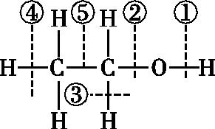
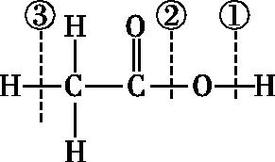
方法2 乙醇、乙酸发生反应的断键位置
方法解读：
物质 | 分子结构 | 化学性质 | 断键位置
乙醇 |  | 与活泼金属反应 | ①
 |  | 燃烧 | 全部断裂
 |  | 催化氧化 | ①③
 |  | 酯化反应 | ①
 |  | 消去反应 | ②④
乙酸 |  | 体现酸的通性 | ①
 |  | 酯化反应 | ②

Slide 43
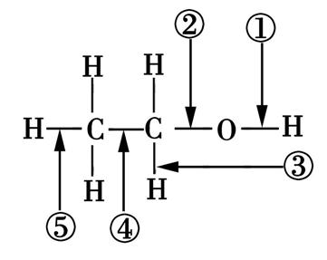
专题二十一 生活中常见的有机物营养物质
示例2 乙醇分子中的化学键如图所示,对乙醇在各种反应中应断裂的键的说明不正确的是
A.和金属钠作用时,键①断裂
B.和浓硫酸共热至170 ℃时,键②和⑤断裂
C.和乙酸、浓硫酸共热时,键②断裂
D.在铜催化下和氧气反应时,键①和③断裂
解析 乙醇与金属钠反应或发生酯化反应时,断键①,A项正确、C项错误;和浓硫酸共热至170 ℃时,断键②和⑤生成乙烯,B项正确;在铜催化下和氧气反应时,断键①和③,发生脱氢氧化反应生成乙醛,D项正确。
答案 C

Slide 44
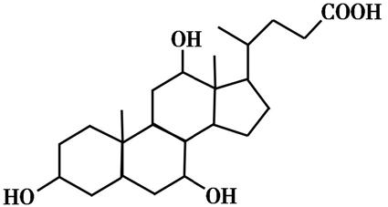
专题二十一 生活中常见的有机物营养物质
示例3 [2013重庆理综,5,6分]有机物X和Y可作为“分子伞”给药载体的伞面和中心支撑架(未表示出原子或原子团的空间排列)。
X(C₂₄H₄₀O₅)
H₂NCH₂CH₂CH₂NHCH₂CH₂CH₂CH₂NH₂
Y
下列叙述错误的是
A.1 mol X 在浓硫酸作用下发生消去反应,最多生成 3 mol H₂O

Slide 45
专题二十一 生活中常见的有机物营养物质
B.1 mol Y发生类似酯化的反应,最多消耗2 mol X
C.X与足量HBr反应,所得有机物的分子式为C₂₄H₃₇O₂Br₃
D.Y和癸烷的分子链均呈锯齿形,但Y的极性较强
解析 本题考查有机物的结构与性质,意在考查考生对有机化学知识的掌握情况。1个X分子中含有3个羟基,1 mol X发生消去反应最多能生成3 mol H₂O,A项正确;—NH₂、—NH—与—COOH发生脱水反应,1 mol Y最多消耗3 mol X,B项错误;1 mol X最多能与3 mol HBr发生取代反应, 得到有机物的分子式为C₂₄H₃₇O₂Br₃,C项正确;Y与癸烷都是链状结构,呈锯齿状,Y的极性较强,D项正确。
答案 B

Slide 46




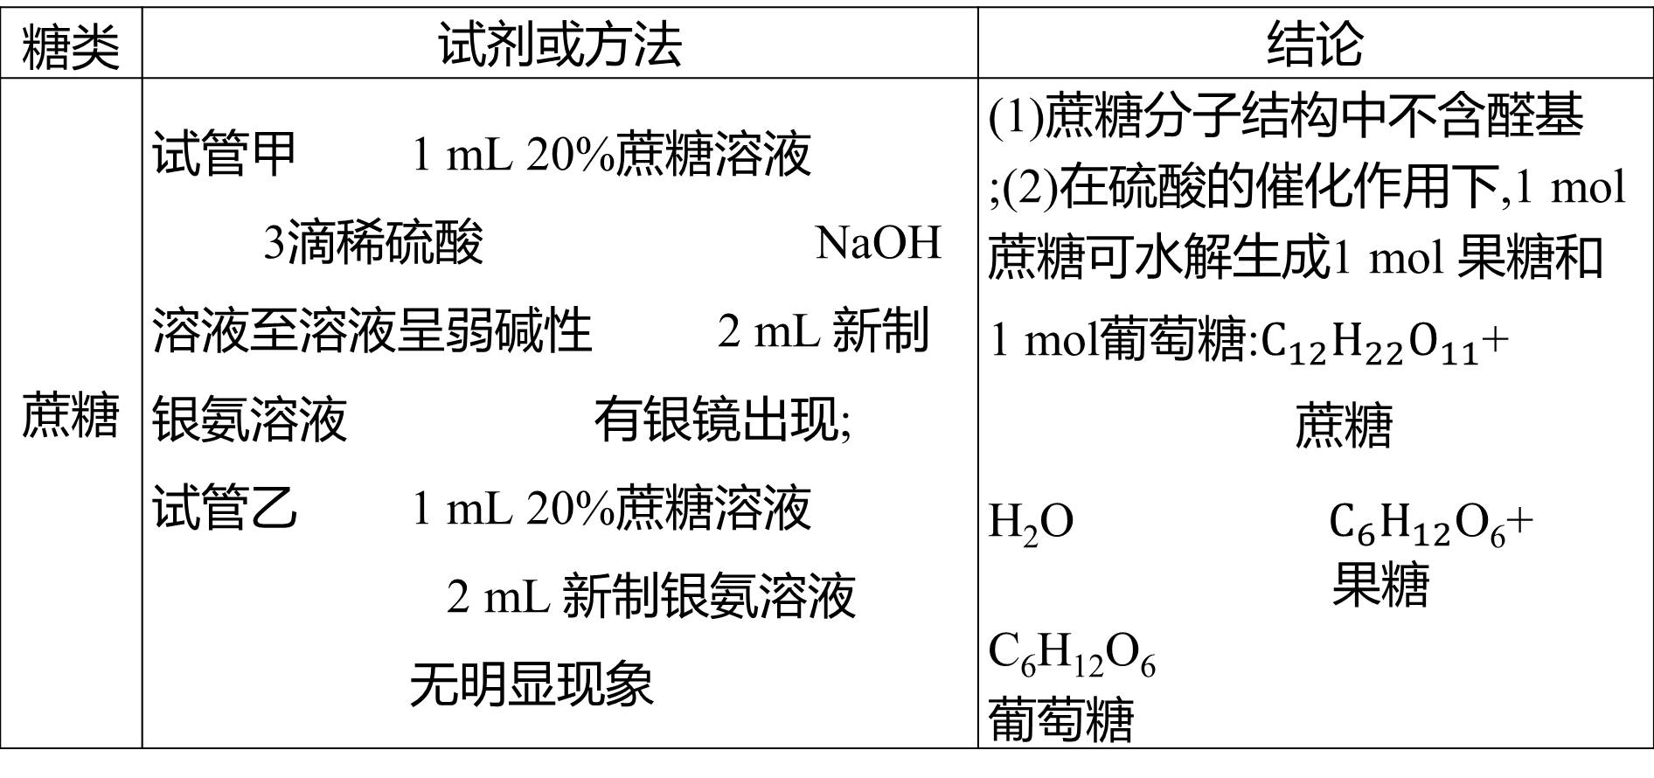
方法3 糖类的水解程度及产物判断
方法解读：
糖类 | 试剂或方法 | 结论
蔗糖 | 试管甲 1 mL 20%蔗糖溶液 3滴稀硫酸 NaOH溶液至溶液呈弱碱性 2 mL 新制银氨溶液 有银镜出现; 试管乙 1 mL 20%蔗糖溶液 2 mL 新制银氨溶液 无明显现象 | (1)蔗糖分子结构中不含醛基;(2)在硫酸的催化作用下,1 mol蔗糖可水解生成1 mol 果糖和 1 mol葡萄糖:$\underset{ }{C_{12}H_{22}O_{11}}$+ 蔗糖 H₂O ${{ C}_{6}H}_{12}$O₆+ 果糖 C₆H₁₂O₆ 葡萄糖

Slide 47
专题二十一 生活中常见的有机物营养物质
(续表)
糖类 | 试剂或方法 | 结论
纤维素 | 将一小团棉花放入试管中,加入几滴90%的浓硫酸,用玻璃棒将棉花捣成糊状,小火微热,使其变成亮棕色溶液。稍冷却,滴入3滴CuSO₄溶液,并逐滴加入NaOH溶液至出现Cu(OH)₂沉淀。加热煮沸后,有红色沉淀生成 | 纤维素水解生成葡萄糖: (C₆H₁₀O₅) _{n}+nH₂O 纤维素 nC₆H₁₂O₆ 葡萄糖

Slide 48




专题二十一 生活中常见的有机物营养物质
(续表)
糖类 | 试剂或方法 | 结论
淀粉 | 淀粉 水解液 现象A; 淀粉 水解液 中和液(呈弱碱性) 现象B | (1)若现象A为溶液变蓝色,现象B为未出现银镜,则淀粉未水解; (2)若现象A为溶液变蓝色,现象B为出现银镜,则淀粉部分水解; (3)若现象A为溶液不变蓝色,现象B为出现银镜,则淀粉完全水解

Slide 49





专题二十一 生活中常见的有机物营养物质
示例4 [2017郑州模拟]某学生设计了四种实验方案,其中方案设计和结论都正确的是
A.淀粉溶液 水解液 溶液变蓝。结论:淀粉完全没有水解
B.淀粉溶液 水解液 无红色沉淀。结论:淀粉完全水解
C.淀粉溶液 水解液 中和液 有红色沉淀。结论:淀粉已水解
D.淀粉溶液 水解液 无现象。结论:淀粉没有水解

Slide 50
专题二十一 生活中常见的有机物营养物质
解析 A项,方案设计正确,结论错误,因为当淀粉部分水解时,残留的淀粉也会使碘水变蓝色;B项,方案设计及结论均错误,因为当水解液呈酸性时,应先加碱中和,否则加入的Cu(OH)₂首先与硫酸发生中和反应而无法与葡萄糖作用;C项,方案设计与结论均正确;D项,方案设计错误,加入银氨溶液前,应先加碱中和。
答案 C

Slide 51
专题二十一 生活中常见的有机物营养物质
突破攻略
1.在检验淀粉水解产物的还原性之前,要用NaOH溶液中和水解反应中作催化剂的稀硫酸。以免稀硫酸破坏银氨溶液或新制的Cu(OH)₂悬浊液,从而影响实验结果。
2.因I₂能与NaOH溶液反应,所以要验证混合液中是否有淀粉,应直接取水解液加碘水,而不能在加入NaOH溶液后再加碘水。

Slide 52



专题二十一 生活中常见的有机物营养物质
示例5 下列营养物质在人体内发生的变化及其对人的生命活动所起的作用叙述不正确的是
A.淀粉 葡萄糖 CO₂和H₂O(释放能量,维持生命活动)
B.纤维素 葡萄糖 CO₂和H₂O(释放能量,维持生命活动)
C.油脂 甘油和高级脂肪酸 CO₂和H₂O(释放能量,维持生命活动)
D.蛋白质 氨基酸 人体所需的蛋白质(供人体生长发育)

Slide 53
专题二十一 生活中常见的有机物营养物质
解析 淀粉在淀粉酶的作用下水解生成葡萄糖,葡萄糖被氧化释放出能量,故A项正确;纤维素不是人体所需要的营养物质,人体内没有水解纤维素的酶,它在人体内主要的功能是加强肠胃蠕动和通便,故B项错误;油脂在人体内水解生成甘油和高级脂肪酸,甘油和高级脂肪酸能被氧化释放出能量,故C项正确;蛋白质水解最终生成氨基酸,氨基酸能合成人体生长发育、新陈代谢所需要的蛋白质,故D项正确。
答案 B

Slide 54

微课 15 典型有机物的官能团和化学性质
微点解读：
代表物 | 官能团 | 化学性质
乙烯 | 碳碳双键 | (1)加成反应:使溴的CCl₄溶液褪色 (2)氧化反应:使酸性KMnO₄溶液褪色
苯 |  | (1)取代反应:①在FeBr₃催化作用下与液溴反应;②在浓硫酸催化并加热的条件下与浓硝酸反应。 (2)加成反应:在一定条件下与H₂反应生成环己烷。 注意:与溴水、酸性高锰酸钾溶液都不反应

Slide 55
专题二十一 生活中常见的有机物营养物质
(续表)
代表物 | 官能团 | 化学性质
乙醇 | 羟基—OH | (1)取代反应:与活泼金属(Na)反应。 (2)催化氧化:在铜或银催化下被氧化成乙醛。 (3)酯化反应:在浓硫酸催化作用并加热的条件下,与羧酸反应生成酯和水
乙酸 | 羧基—COOH | (1)酸的通性。 (2)酯化反应:在浓硫酸催化作用并加热的条件下与醇反应生成酯和水

Slide 56
专题二十一 生活中常见的有机物营养物质
(续表)
代表物 | 官能团 | 化学性质
乙酸 乙酯 | 酯基—COO— | 水解反应:在酸性条件下加热,水解生成乙酸和乙醇;在碱性(NaOH)条件下加热水解生成乙酸钠和乙醇
葡萄糖 | (1)醛基—CHO (2)羟基—OH | 与新制Cu(OH)₂悬浊液加热产生红色沉淀;与银氨溶液反应产生银镜

Slide 57
易错 有关营养物质的概念
易混易错
营养物质 | 易混易错
糖类 | (1)大多数糖的组成可用通式C_{n}(H₂O)_{m}表示,C_{n}(H₂O)_{m}只表示糖类中氢、氧原子个数之比为2∶1,并不代表其中有水分子。 (2)能够用C_{n}(H₂O)_{m}表示的物质不一定是糖类。如甲醛(HCHO)、乙酸(CH₃COOH)等均可写为C_{n}(H₂O)_{m}形式,但它们不属于糖类。 (3)葡萄糖与果糖互为同分异构体,麦芽糖与蔗糖互为同分异构体,而淀粉和纤维素不互为同分异构体,因为二者分子式中n值不同,即分子式不同。

Slide 58
专题二十一 生活中常见的有机物营养物质
(续表)
营养物质 | 易混易错
糖类 | (4)糖类中的单糖、二糖都不属于高分子化合物,但多糖(如淀粉和纤维素)都属于高分子化合物。 (5)糖类物质不都具有甜味,如纤维素没有甜味;有甜味的不一定都属于糖类物质,如木糖醇等。 (6)淀粉和纤维素在酸催化下完全水解后的产物都是葡萄糖
油脂 | (1)油脂的相对分子质量很大,但不能称其为高分子化合物,因为高分子化合物的相对分子质量一般成千上万,甚至几十万。 (2)油脂在酸性、碱性或酶的催化作用下都能进行水解反应。 (3)油脂的氢化反应是加成反应,也是还原反应

Slide 59
专题二十一 生活中常见的有机物营养物质
(续表)
营养物质 | 易混易错
蛋白质 | (1)颜色反应与焰色反应:①颜色反应是指某些蛋白质(通常分子内含有苯基)遇浓硝酸加热后变黄,这是蛋白质的特征反应,属于化学变化; ②焰色反应是指钠、钾等金属元素的单质或化合物在灼烧时,火焰呈现某种颜色,属于物理变化,主要用于检验钠、钾等金属元素。 (2)蛋白质溶液与盐溶液作用时,盐溶液的浓稀程度、轻金属盐(或铵盐)溶液和重金属盐溶液对蛋白质的影响:①浓的轻金属盐(或铵盐)溶液能使蛋白质发生盐析;②重金属盐溶液,无论是浓溶液还是稀溶液,均能使蛋白质变性

Slide 60
专题二十一 生活中常见的有机物营养物质
示例6 [高考组合题]下列说法中正确的是
A.[2013广东理综,7A]糖类化合物都具有相同的官能团
B.[2012福建理综,7C]氨基酸、淀粉均属于高分子化合物
C.[2015广东理综,7A]木材纤维和土豆淀粉遇碘水均显蓝色
D.[2015浙江理综,10C]油脂皂化反应得到高级脂肪酸盐与甘油

Slide 61
专题二十一 生活中常见的有机物营养物质
解析 葡萄糖和果糖中除均含有羟基外,还分别含有醛基、酮基不一样的官能团,A项错误;淀粉和蛋白质均属于高分子化合物,而蛋白质的水解产物氨基酸不是高分子化合物,B项错误;淀粉遇碘变蓝,是淀粉的特性,纤维素不具备这种性质,C项错误;皂化反应是指油脂在碱性条件下水解得到高级脂肪酸盐和甘油的反应,D项正确。
答案 D

Slide 62
C考法帮·考向全扫描
考向1 乙醇、乙酸的结构与性质
考向2 糖类、油脂和蛋白质的性质

Slide 63
考情揭秘
专题二十一 生活中常见的有机物营养物质
本专题常见考点主要集中在乙醇、乙酸、糖类、油脂、蛋白质的组成、主要性质及重要应用等,命题角度有:
1.常见有机物的主要性质及其在生活中的重要应用,如2016年全国卷Ⅲ第8题,考查了常见有机物乙烷、乙醇的性质,乙烯在生产中的应用以及乙酸的结构等。
2.结合生活考查有机化合物的用途以及对环境和人体健康的影响,如2016年全国卷Ⅰ第7题B项,考查了食用油在使用不当时会产生对人体健康有害的物质。

Slide 64
考向1 乙醇、乙酸的结构与性质
示例7 [2016全国卷Ⅲ,8,6分]下列说法错误的是
A.乙烷室温下能与浓盐酸发生取代反应
B.乙烯可以用作生产食品包装材料的原料
C.乙醇室温下在水中的溶解度大于溴乙烷
D.乙酸与甲酸甲酯互为同分异构体

Slide 65

专题二十一 生活中常见的有机物营养物质
解析 本题考查有机化学基础知识,意在考查考生对取代反应、加聚反应以及同分异构体等知识的掌握情况。CH₃CH₃室温下不能与浓盐酸发生取代反应,A项错误。 在一定条件下发生加聚反应生成食品包装材料聚乙烯,B项正确。CH₃CH₂OH能与H₂O形成氢键,能与H₂O以任意比例互溶,而CH₃CH₂Br难溶于H₂O,C项正确。乙酸和甲酸甲酯的分子式均为C₂H₄O₂,但二者结构不同,互为同分异构体,D项正确。
答案 A

Slide 66
考向2 糖类、油脂和蛋白质的性质
示例8 [2017全国卷Ⅲ,8,6分]下列说法正确的是
A.植物油氢化过程中发生了加成反应
B.淀粉和纤维素互为同分异构体
C.环己烷与苯可用酸性KMnO₄溶液鉴别
D.水可以用来分离溴苯和苯的混合物
思维导引
A项 | 植物油为不饱和高级脂肪酸甘油酯
B项 | 淀粉(C₆H₁₀O₅)_{n}和纤维素(C₆H₁₀O₅)_{n}的n值不同
C项 | 环己烷与苯均不与酸性KMnO₄溶液反应
D项 | 溴苯与苯互溶,二者均不溶于水

Slide 67
专题二十一 生活中常见的有机物营养物质
解析 植物油氢化过程中发生了油脂与氢气的加成反应,A项正确;淀粉和纤维素的通式均为(C₆H₁₀O₅)_{n},但由于二者n值不同,所以不互为同分异构体,B项错误;环己烷与苯都不能与酸性KMnO₄溶液反应,所以不能用酸性KMnO₄溶液鉴别环己烷与苯,C项错误;溴苯与苯互溶,且二者均不溶于水,所以不能用水分离溴苯和苯的混合物,D项错误。
答案 A

Slide 68


找新题，组好卷！智能筛选，一键成卷！
强区名校，新题好卷，每日更新，智能选题，模板体例，3步成卷
自动查重，一键替换，难度自定，天星原创题库，好题随选随用!
2019《高考帮》增值PPT课件
免费组卷
查看更多 >
www.wln100.com

